Slide 1

第十章
体系结构设计—推荐的方法
第二部分—建模

Slide 2
什么是体系结构？
架构不是操作软件，它是一种表示，使软件工程师能够:
分析设计在满足既定需求方面的有效性；
在设计变更相对容易的阶段，考虑体系结构可能的选择方案；
降低与软件构建相关风险的方式。

Slide 3
为什么体系结构重要？
软件体系结构提供了一种有助于促进所有利益相关者之间交流的表示形式 ；
软件体系结构突出了可能会对所有后续软件工程工作产生重要影响的早期设计决策；
软件体系结构提供了一个相对较小的描述软件不同构件之间如何组织和交互的模型。

Slide 4
体系结构描述
IEEE 计算机协会提出的 IEEE-Std-42010:2011 (E) 标准，即Systems and Software Engineering – Architecture Description。
描述了使用体系结构观点，体系结构框架和体系结构描述语言，作为定义体系结构描述的惯例和通用实践的方法。
IEEE标准将架构描述定义为“为架构编制文档的产品集合”。
体系结构描述构成了交流的基础， 特别是在确定系统边界方面， 因此体系结构描述必须是简洁易懂的。
在体系结构描述中，当适用和确定时，应考虑这些问题:系统目的、体系结构的适用性、构建和部署系统的可行性、系统的风险和影响，以及系统的可维护性和可演化性。

Slide 5
体系结构决策
确定每个决策所需的信息项。
定义每个决策与适当需求之间的联系。
当需要评估替代决策时，提供改变状态的机制。
定义支持可追溯性的决策之间的先决关系。
将重要的决策与决策产生的体系结构视图联系起来。
记录并沟通所有的决定。

Slide 6
敏捷性和体系结构
为了避免返工，在开始编写任何代码之前，使用用户故事来创建和发展体系结构模型(行走骨架)。
使用允许软件架构师将用户故事添加到演进故事板的模型，并与产品所有者合作，在计划“项目周期”(工作单元)时对架构故事进行优先级排序。
良好运行的敏捷项目包括在每个项目周期中交付架构文档。
在项目周期完成之后，架构师会在团队在正式的项目周期评审中向涉众展示工作原型之前，对其质量进行评审。

Slide 7
体系结构风格
每个体系结构风格都描述了一种系统类别，包括：
一组执行系统所需功能的构件（例如数据库、计算模块）；
一组实现构件间“通信、合作和协调”的连接件；
定义构件如何集成为系统的约束；
能够使设计者通过分析系统组成元素的已知属性来理解系统整体性质的语义模型。

Slide 8
体系结构风格
以数据为中心的体系结构
数据流体系结构
主程序/子程序体系结构
面向对象体系结构
层次体系结构
Notes:
Architectural Styles
Each style describes a system category that encompasses: (1) a set of components (e.g., a database, computational modules) that perform a function required by a system, (2) a set of connectors that enable “communication, coordination and cooperation” among components, (3) constraints that define how components can be integrated to form the system, and (4) semantic models that enable a designer to understand the overall properties of a system by analyzing the known properties of its constituent parts.
Data-centered architectures
Data flow architectures
Call and return architectures
Object-oriented architectures
Layered architectures

Slide 9
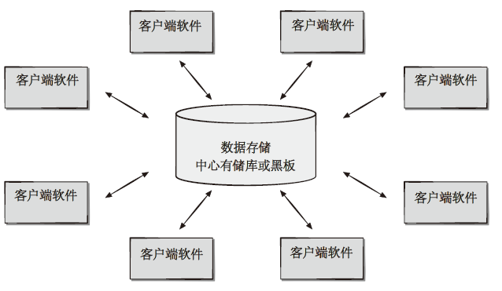
以数据为中心的体系结构
图片对应描述.

Slide 10
以数据为中心的体系结构—对应描述
返回原页面.
该图描述一种典型的以数据为中心的体系结构风格。客户端软件访问中心存储库。在某些悄况下，该数据存储库是被动的。也就是说，客户端软件访问数据独立于数据的变化和其他客户端软件的行为。该风格的另一个变种是将数据存储库变为“黑板”，当客户感兴趣的数据发生变化时，它通知相应的客户端软件。
返回原页面.

Slide 11
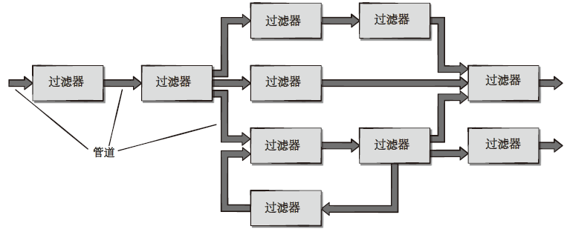
数据流体系结构
图片对应描述.

Slide 12
数据流体系结构—对应描述
返回原页面.
该图显示了一个数据流体系结构。每个矩形组件的体系结构被标记为过滤器，而过滤器之间的连接箭头被标记为管道。从右到左读取数据流。
返回原页面.

Slide 13
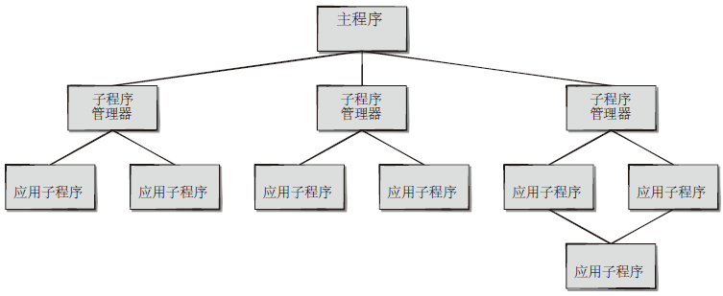
主程序/子程序体系结构
图片对应描述.

Slide 14
主程序/子程序体系结构—对应描述
返回原页面.
流程图显示主程序/子程序体系结构。主程序与三个控制器子程序连接。每个控制器子程序分别与两个应用程序连接。这两个子程序又构成一个应用程序子程序。
返回原页面.

Slide 15
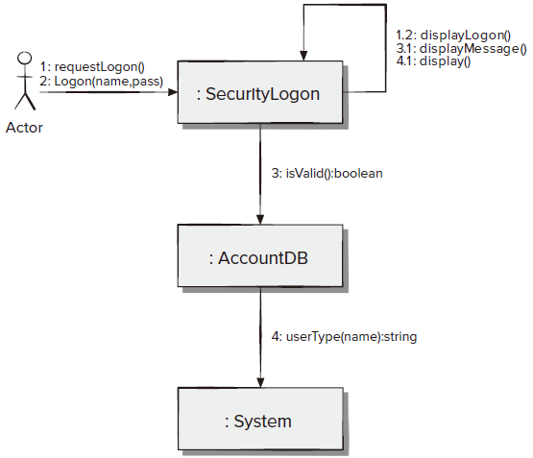
面向对象体系结构
图片对应描述.

Slide 16
面向对象体系结构—对应描述
返回原页面.
该图表显示了一个面向对象的体系结构。用户连接到一个安全登录，请求登录，并在登录时输入名称和密码。安全登录有一个内部循环，包括:显示、显示消息和显示登录。如果安全登录有效，用户将访问帐户数据库。在选择用户类型之后，用户访问系统。
返回原页面.

Slide 17
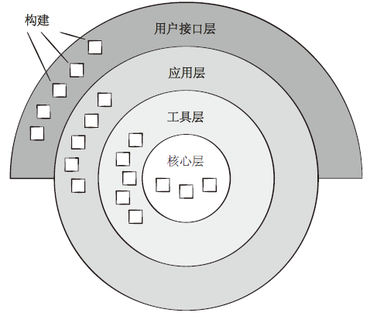
层次体系结构
图片对应描述.

Slide 18
层次体系结构—对应描述
返回原页面.
该图展示了分层结构。圆形图有四个层:从内到外是核心层、工具层、应用层和用户接口层。外层是半圆形的。每一层都有用正方形表示的构件，从外层到内层，正方形的数量递减。
返回原页面.

Slide 19
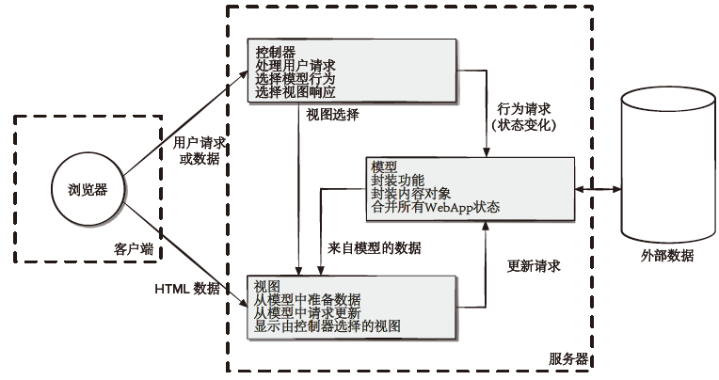
模型-视图-控制器体系结构
图片对应描述.

Slide 20
模型-视图-控制器体系结构—对应描述
返回原页面.
该图显示了一个模型-视图-控制器体系结构。该体系结构包含三个部分。客户端、服务器和外部数据。客户端访问浏览器。浏览器通过两条路径连接到服务器。服务器包含控制器、模型和视图。浏览器向控制器发送用户请求或数据，或浏览器访问视图中的HTML数据。控制器管理用户请求，选择模型行为和选择视图响应。视图从模型中准备数据，请求模型更新，并显示控制器选择的视图。模型包括封装功能、封装内容对象、并合并所有的WebApp状态。控制器向视图发送一个视图选择，并向模型发送一个状态改变请求。视图从模型接收数据，并向模型发送更新请求。模型具有与外部数据有两个数据交换。
返回原页面.

Slide 21
体系结构组织和求精
控制：
如何在体系结构中管理控制？
是否存在不同的控制层次结构，如果存在，组件在该控制层次结构中的角色是什么？
构件在系统中如何传递控制？
构件之间如何共享控制？
控制的拓扑结构是什么(即控制采取的几何形式)?
控制是否同步，或者构件之间是否异步运行？

Slide 22
体系结构组织和求精
数据：
构件之间如何进行数据通信？
数据流是否连续地传递给系统，或数据对象是否零散地传递给系统？
数据传递的模式是什么？
数据构件是否存在？如果数据构件存在，那么它的作用是什么？
功能构件和数据构件如何交互？
数据组件是被动的还是主动的?
数据和控制如何在系统中相互作用?

Slide 23
体系结构考虑要素
经济性—好的软件通常是整洁的，依靠抽象来减少不必要的细节。
易见性—体系结构决策和其相应的原因应当是显而易见的。
隔离性—在设计中分离关注点，而不引入隐藏的依赖关系。
对称性—系统在其属性上是一致且平衡的。
应急性—紧急的，自组织的行为和控制是创建可扩展，高效且经济的软件体系结构的关键。

Slide 24
体系结构设计
软件必须放在上下文环境中。
设计应当定义与软件交互的外部实体（如其他系统、设备、人 ）和交互的性质
确定一组体系结构原型。
原型是一个抽象(类似于类)，它代表系统行为的一个元素。
设计师通过定义和完善每个原型的软件构件来明确系统的结构。

Slide 25
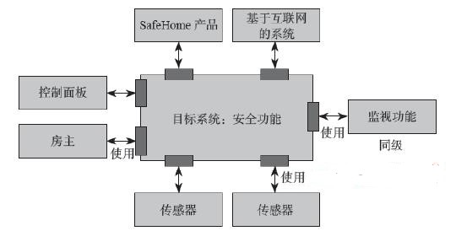
体系结构上下文图
图片对应描述.

Slide 26
体系结构上下文图—对应描述
返回原页面.
该图显示了一个体系结构上下文设计。在这种情况下，中心目标系统是一个安全功能。安全功能使用以下外部实体。房主，控制面板，SafeHome产品，基于互联网的系统，监视功能，传感器。
返回原页面.

Slide 27
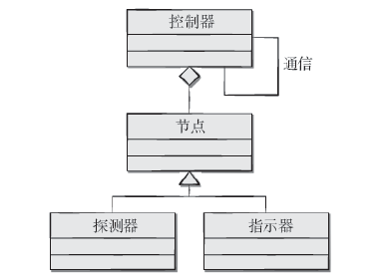
SafeHome安全功能原型
图片对应描述.

Slide 28
SafeHome安全功能原型—对应描述
返回原页面.
该图显示了SafeHome安全功能原型的UML关系图:从下到上的原型类连接如下:探测器和指示器连接到节点。节点已连接控制器。控制器与自身进行环路通信。
返回原页面.

Slide 29
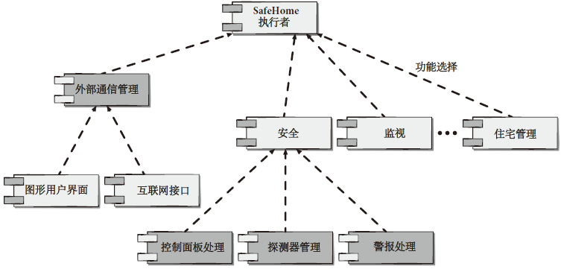
SafeHome顶层构建体系结构
图片对应描述.

Slide 30
SafeHome顶层构建体系结构—对应描述
返回原页面.
SafeHome 顶层构建体系结构由下至上为:在第5级，控制面板处理、探测器管理和警报处理连接到第3级的安全。在第4级，图形用户界面和互联网接口连接到第2级的外部通信管理。在第3级，安全、监视和住宅管理连接到第1级SafeHome执行者。在第2级，外部通信管理连接到第1级的SafeHome执行者。
返回原页面.

Slide 31
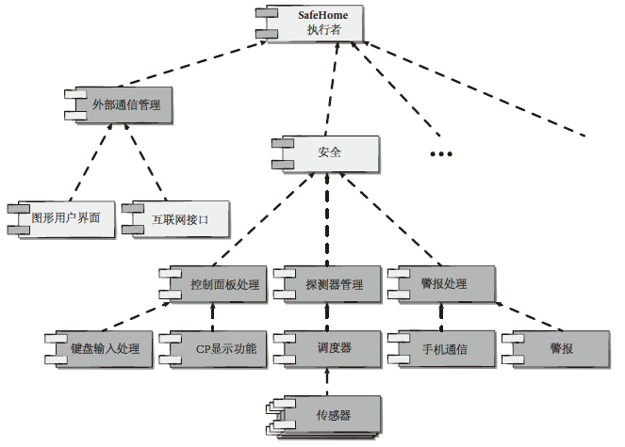
SafeHome体系结构细化
图片对应描述.

Slide 32
SafeHome体系结构细化—对应描述
返回原页面.
SafeHome 体系结构细化从下到上如下:在第7级，传感器连接到第6级的调度器。6级的组件有:键盘输入处理、CP显示功能、调度器、手机通信和警报。按键处理和CP显示功能连接到控制面板处理。调度器连接到检测器管理。电话通讯与警报连接，进行警报处理。所有连接都是从第6级到第5级。在第5级，控制面板处理，探测器管理和警报处理连接到第3级的安全。在第4级，图形用户界面和互联网接口连接到第2级的外部通信管理。在第3级，安全、监视和住宅管理连接到第1级SafeHome执行者。在第2级，外部通信管理连接到第1级的SafeHome执行者。
返回原页面.

Slide 33
体系结构权衡分析
收集场景。
给出需求、约束、环境描述。
使用模块、过程、数据流这些视图之一，描述已选择用于处理场景和需求的体系结构样式/模式。
通过独立考虑各属性来评估质量属性 。
确定质量属性对各种体系结构属性的敏感度。
使用灵敏度分析(在步骤5中执行)对候选体系结构(在步骤3中开发)进行评价。

Slide 34
体系结构评审
评估软件体系结构满足系统质量需求的能力，并识别潜在的风险。
能够通过早期发现设计问题来降低项目成本。
经常使用基于经验的审查、原型评估和场景审查，以及检查表。

Slide 35
基于模式的体系结构评审
通过遍历相关用例来讨论和确定系统最重要的质量属性 。
结合需求讨论系统的体系结构图。
协助评审员确定所使用的体系结构模式，并将系统结构和模式结构相匹配。
使用现有文档和以前的用例评估体系结构和质量属性来判断每个模式对系统质量属性的影响。
识别和讨论设计中使用的体系结构模式所带来的质量问题。
对会议中发现的问题进行简短总结，并对可运行系统框架进行适当的修改。

